Slide 1





ТвойФинГид: Маршрут по Парку Победы
Цифровые продукты по финансовой грамотности
Орловская область
ФГБОУ ВО «Орловский государственный университет им. И.С. Тургенева (РЦФГ г. Орел, Ресурсный центр волонтеров финансового просвещения (г. Орел)) совместно с АРФГ , Васильева Марина Владимировна, rcfg.orel@mail.ru

Slide 2
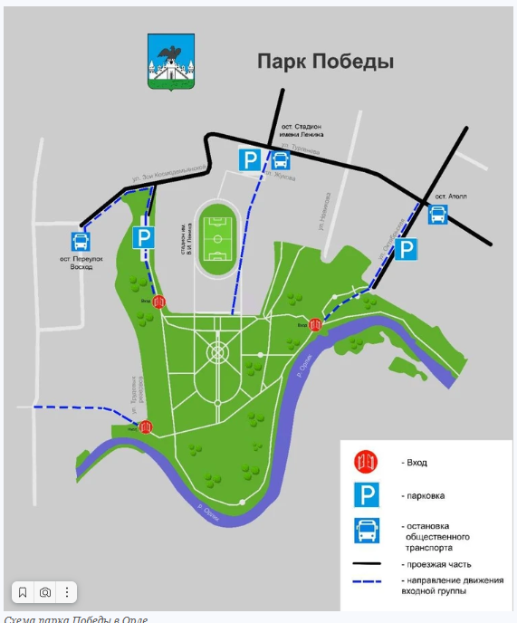
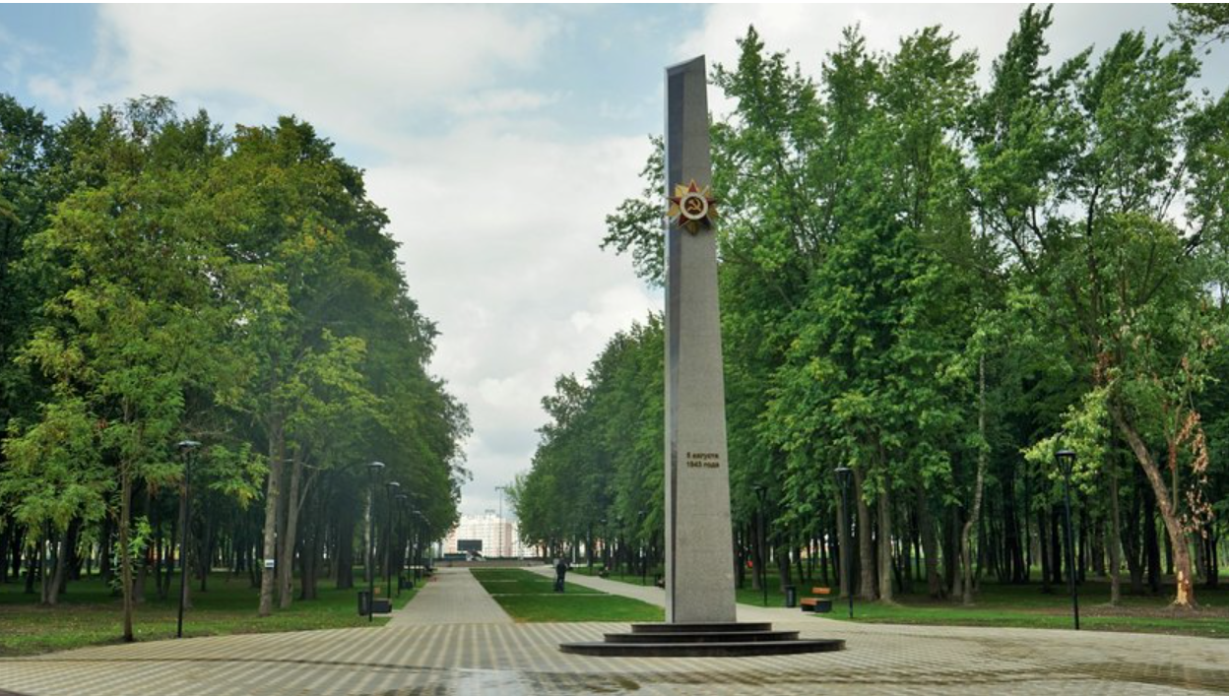
Региональный проект инициативного бюджетирования, связанный с благоустройством Парка Победы г. Орла
Открытие парка было приурочено к 78-й годовщине освобождения Орла и области от немецко-фашистских захватчиков и 455-й годовщине со дня основания города и состоялось 5 августа 2021 г.
Обеспечивается потребность местных жителей и туристов в новых впечатлениях, воспоминаниях, положительных эмоциях, новых знаниях
Благоустроено 18 гектар парка

Slide 3
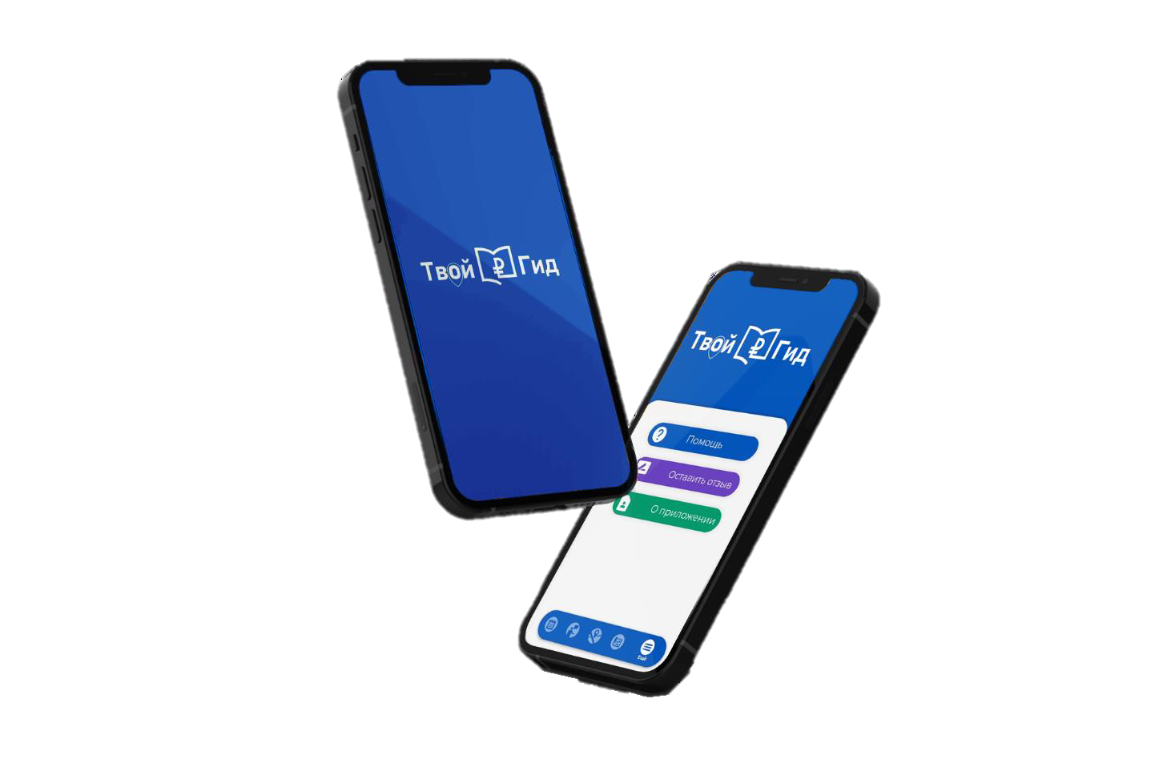
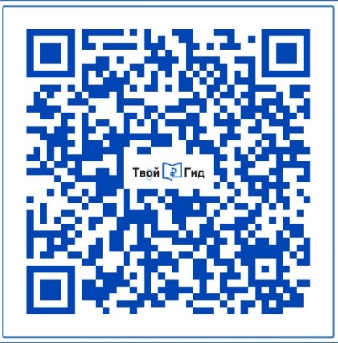
О мобильном приложении
Приложение ТвойФинГид - Ваш личный гид и помощник по информационному пространству волонтеров финансового просвещения АРФГ
В приложении Вы найдете:
События Региональных Ресурсных центров волонтеров финансового просвещения
Проекты, проводимые волонтерами финансового просвещения
Интерактивная карта с событиями волонтеров финансового просвещения
Список проводимых мероприятий

Slide 4
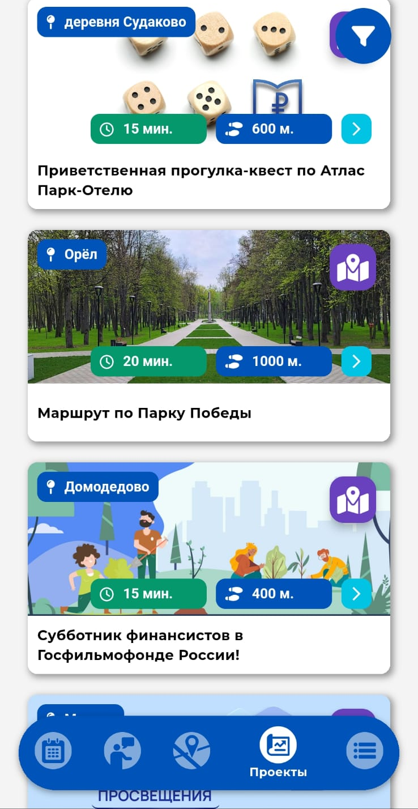
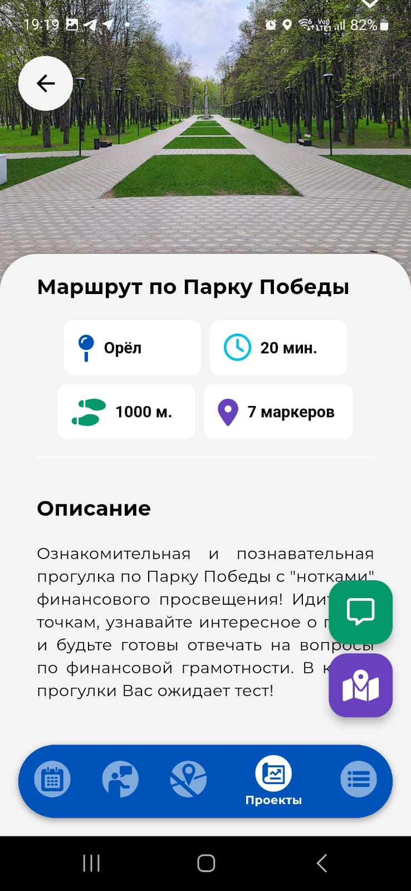
Краткое описание проекта
Проект представляет собой маршрут по Парку Победы города Орла протяженностью 1000 метров, снабженный 7 точками-маркерами, прохождение которых займет около 20 минут.
При самостоятельном прохождении маршрута пешком, мобильное приложение, скаченное на смартфон предлагает прослушать рассказ о той локации, к которой приближается участник маршрута.
Чекин на каждой точке-маркере происходит автоматически, за счет совмещения геопозиции участника и геометки локации.

Slide 5
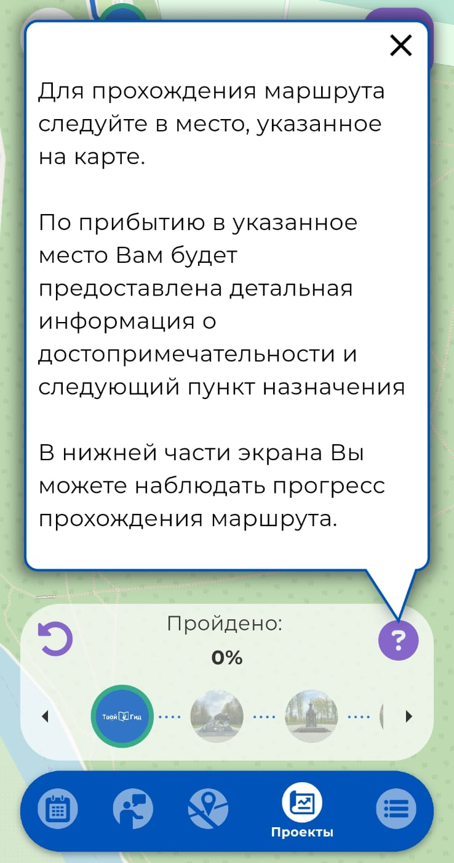
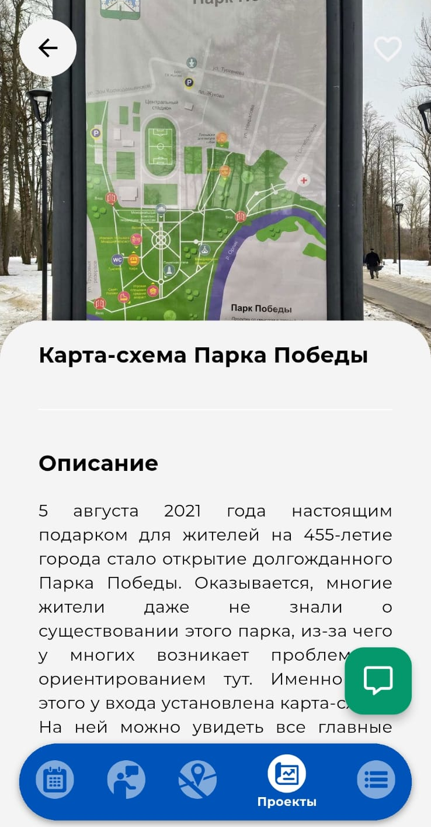
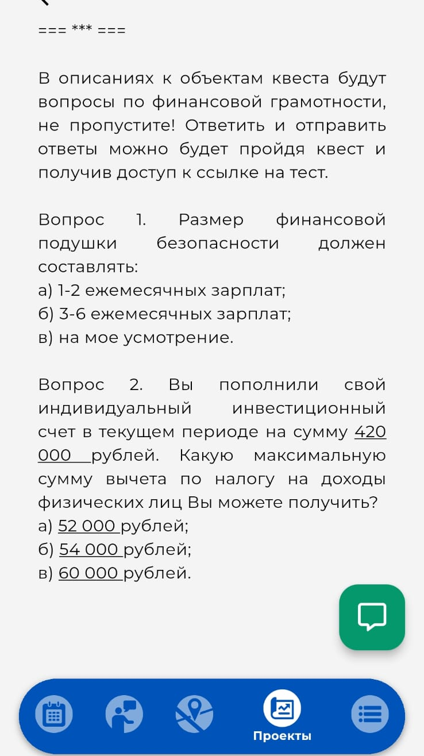
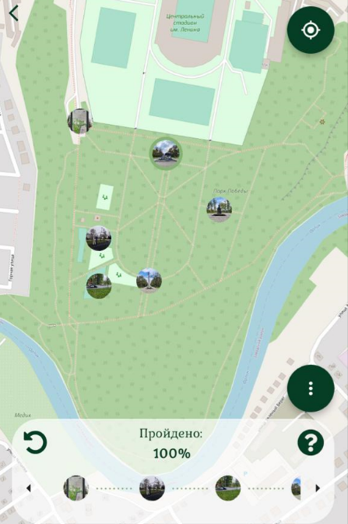
Краткое описание проекта
На каждой из 7 точек-маркеров предлагается ответить на вопросы по тематике финансовой грамотности.

Slide 6
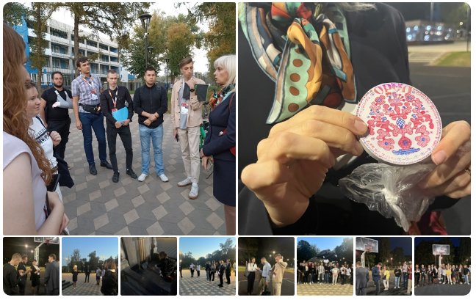
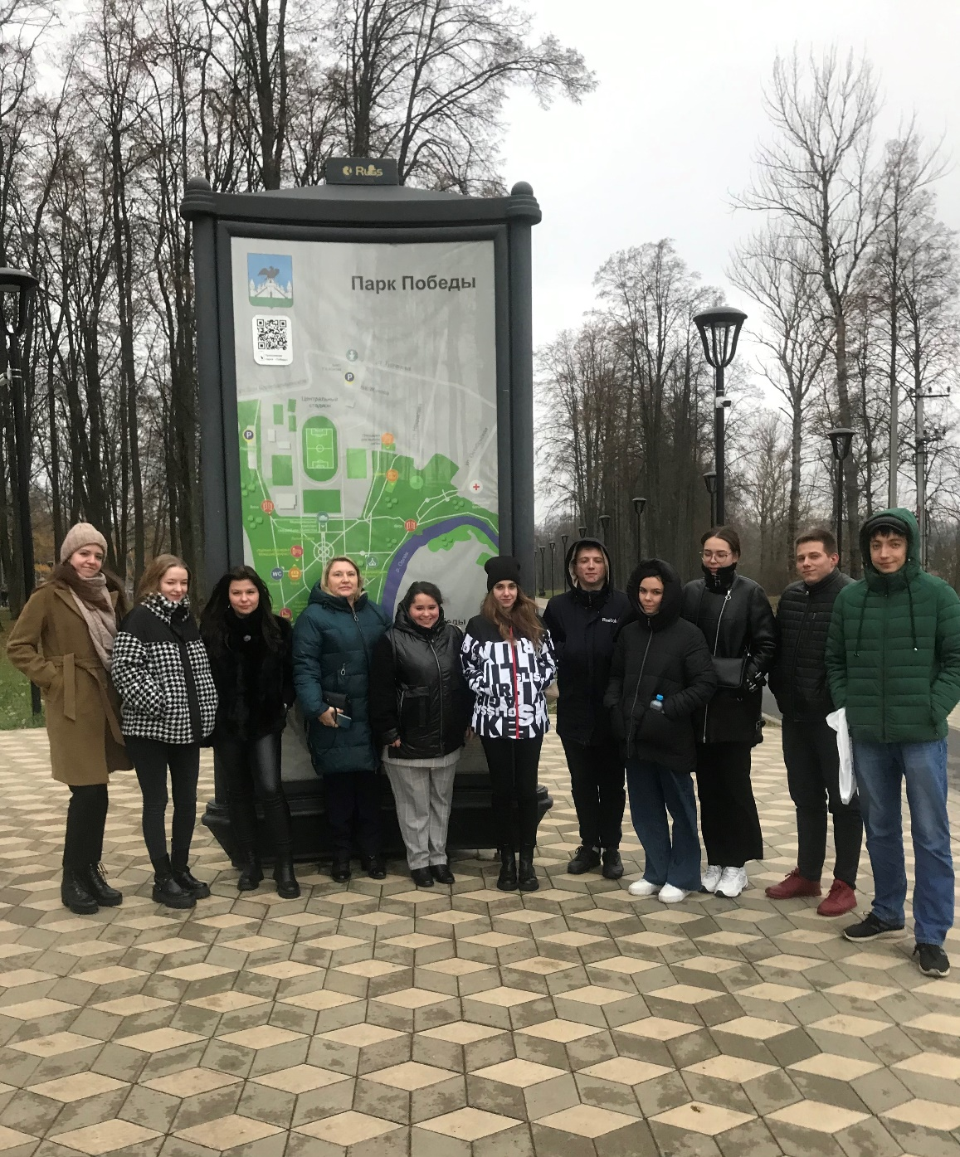
Достигнутые результаты
1) Количественные:
совокупный охват – более 200 чел. (школьники, студенты взрослое население)
2) Качественные:
вовлечение в мероприятия интеллектуальной молодежи
проект повышает значимость общественных территорий делая их современными, посещаемыми и технологичным

Slide 7
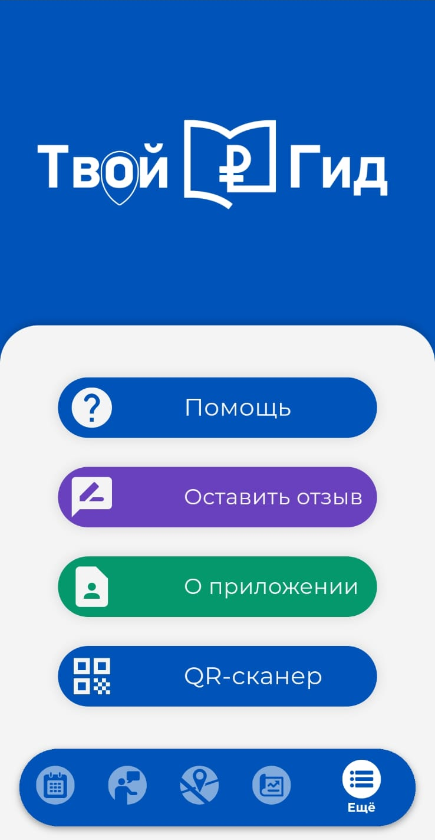
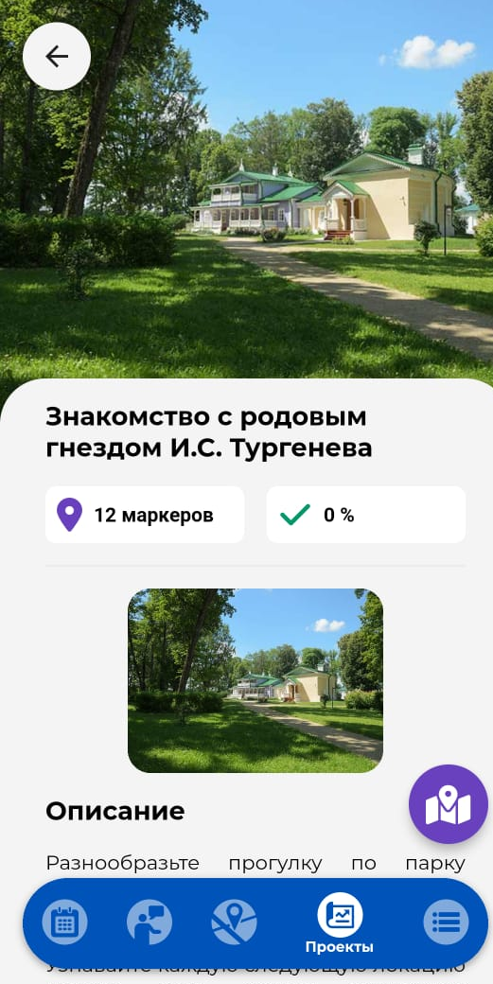
Возможности для тиражирования
В мобильном приложении ТвойФинГид можно формировать квестовые маршруты по общественным территориям различных регионов, что позволит повышать финансовую и цифровую грамотность разных категорий граждан

